Slide 1
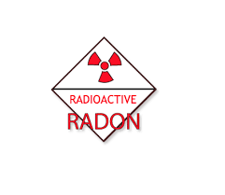
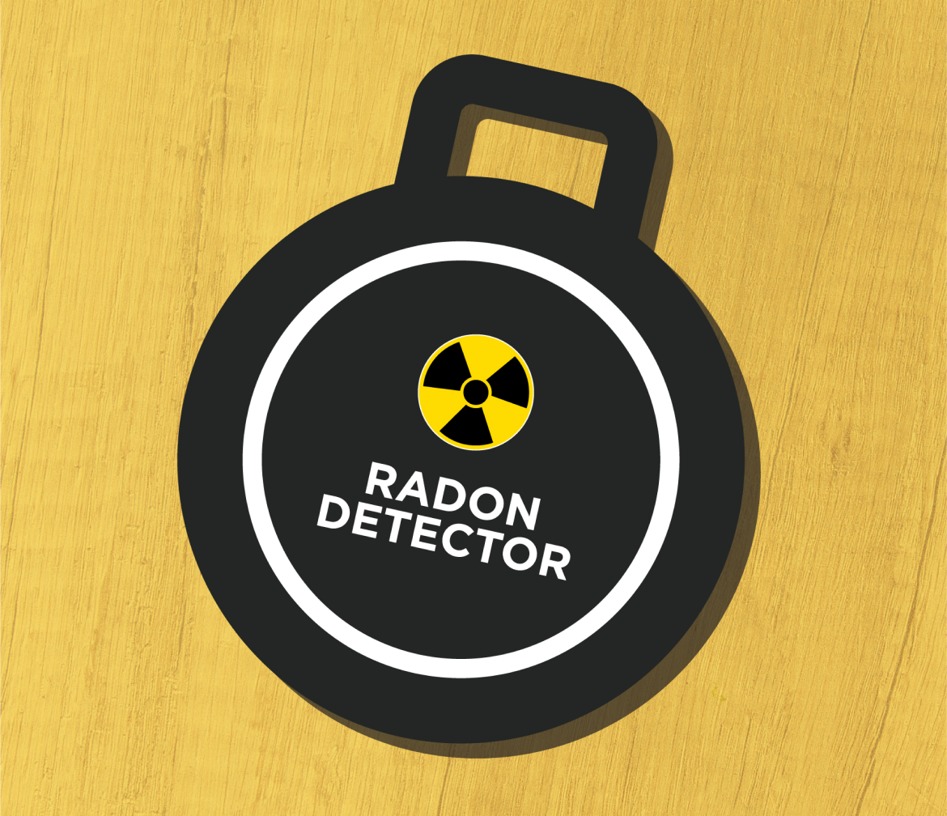
CE ESTE RADONUL?
Radonul este un gaz nobil radioactiv care nu are miros, culoare sau gust.
CARE SUNT PRINCIPALELE SURSE DE RADON?
Radonul este produs din degradarea radioactivă naturală a uraniului din sol și roci. Deși radonul este un gaz, produsii săi de descompunere radioactivă nu sunt gaze, ele atașându-se de particule de praf din aer. Dacă inhalăm aceste particule, radiația pe care acestea o emit ne poate afecta plămânii și pot provoca cancer pulmonar.
În aer liber, radonul se diluează rapid la concentrații foarte scăzute și, în general, nu reprezintă o problemă. Nivelul mediu de radon în exterior variază de la 5 Bq/m3 până la 15 Bq/m3. Cu toate acestea, concentrațiile de radon sunt mai mari în interior și în zonele cu ventilație minimă, cele mai ridicate niveluri fiind găsite în locuri precum mine, peșteri și unități de tratare a apei.
În clădiri precum case, școli, birouri, nivelurile de radon pot varia substanțial de la 10 Bq/m3 până la mai mult de 10 000 Bq/m3. Având în vedere proprietățile radonului, ocupanții unor astfel de clădiri ar putea să trăiască sau să lucreze în niveluri foarte ridicate de radon, fără să știe.
Deoarece este solubil în apă, apa potabilă poate fi
o sursă de radon rezidențial; cu toate
acestea, cea mai mare parte a expunerii
populației generale la radon este prin gazele
din sol.
RECOMANDĂRI
CUM SUNT OAMENII EXPUŞI LA RADON?
În clădiri
Expunerea la radon în interiorul clădirilor și a locurilor de muncă este de obicei percepută că fiind exclusiv naturală, cea mai importntă sursă de redon fiind, într-adevăr geologică, şi deci naturală.
interior.
Dacă în exterior concentraţia de radon este de obicei mică, şi nu reprezintă un factor de risc pentru sănătate, concentraţia de radon din interiorul clădirilor este în mare parte influenţată de modul de proiectare, construcţie şi utilizare a clădirilor şi de gradul de ventilaţie (aerisire).
Aşadar, pentru majoritatea oamenilor, cea mai mare expunere la radon are loc acasă, unde oamenii își petrec cea mai mare parte a timpului, deși locurile de muncă din interior pot fi, de asemenea, o sursă de expunere. Concentrația de radon în clădiri depinde de:
geologia locală, de exemplu conținutul de uraniu și permeabilitatea rocilor și solurilor subiacente;
traseele disponibile pentru trecerea radonului din sol în clădire;
eliberarea radonului din materialele de construcție;
rata de schimb între aerul din interior și cel exterior, care depinde de construcția clădirii, de obiceiurile de ventilație ale ocupanților și de etanșeitatea clădirii.
Radonul pătrunde în clădiri prin fisurile din podele, prin joncțiunile podea-perete, golurile din jurul țevilor sau cablurilor, și poate rămâne în clădiri o perioadă lungă de timp, mai ales în timpul lunilor de Iarnă, când casele sunt închise.
Nivelurile de radon sunt de obicei mai ridicate în subsoluri, pivnițe și spații de locuit aflate în contact cu solul. Cu toate acestea, o concentrație considerabilă de radon poate fi găsită și deasupra parterului, în special în spațiile cu venitație deficitară. Concentrațiia de radon poate varia considerabil între clădirile adiacente, precum și în interiorul unei clădiri, de la o zi la alta și de la o oră la alta.
Organizaţia Mondială a Sănătăţii oferă opțiuni de politică pentru reducerea riscurilor pentru sănătate cauzate de expunerea la radon rezidențial prin:
furnizarea de informații despre nivelurile de radon în interior și riscurile asociate pentru sănătate;
implementarea unui program național de radon care vizează reducerea atât a riscului general al populației, cât și a riscului individual pentru persoanele care trăiesc în medii cu concentrații mari de radon;
dezvoltarea protocoalelor de măsurare a radonului pentru a ajuta la asigurarea calității și consecvenței în testarea radonului;
implementarea prevenirii radonului în codurile de construcție pentru a reduce nivelurile de radon în clădirile în construcție și programe de radon pentru a se asigura că nivelurile sunt sub nivelurile naționale de referință;
promovarea educației profesioniștilor din domeniul construcțiilor şi acordarea de sprijin financiar pentru eliminarea radonului din clădirile existente;
includerea radonului ca factor de risc în strategiile naționale legate de controlul cancerului, controlul tutunului, calitatea aerului din interior și conservarea energiei.
Prin apa potabilă
În multe țări, apa potabilă este obținută din surse de apă subterană, cum ar fi izvoare, puțuri și foraje. Aceste surse de apă pot avea concentrații mai mari de radon decât apa de suprafață din rezervoare, râuri sau lacuri, în funcție de geologia solului.
Până în prezent, studiile epidemiologice nu au confirmat o asociere între consumul de apă potabilă care conține radon și un risc crescut de cancer de stomac. Radonul dizolvat în apa de băut este eliberat în aerul interior. În mod normal, se primește o doză mai mare de radon din inhalarea radonului, comparativ cu ingerarea.
Expunerea la radon are loc în primul rând în locuințe,
prin urmare, este responsabilitatea fiecăruia dintre noi de a testa și de a lua măsuri pentru a diminua radonul din interior!
La locul de muncă
La fel ca în cazul locuințelor, la locurile de muncă, se pot înregistra niveluri mari de radon.
Expunerea la radon la locul de muncă ar trebui să fie gestionată de către angajator, întrucât aceasta reprezintă un risc profesional. În general, acțiunile necesare pentru gestionarea nivelurilor de radon la locul de muncă sunt similare celor întreprinse pentru locuințe și includ verificarea probabilității de înregistrare a unui nivel mare de radon în funcție de zona în care este situat locul de muncă și, după caz, măsurarea nivelurilor de radon la locul de muncă.
Material realizat în cadrul subprogramului de evaluare şi promovare a sănătăţii şi educaţie pentru sănătate al
Ministerului Sănătăţii – pentru distribuţie gratuită

Slide 2

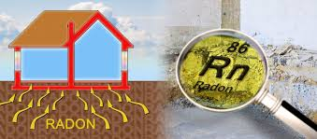


CARE SUNT EFECTELE ASUPRA SĂNĂTĂŢII?
CUM PUTEM PREVENI EXPUNEREA LA RADON?
AUGUST 2024
Informare privind efectele nocive ale radonului asupra sănătăţii umane
Reducerea radonului în clădiri
Există metode bine testate, durabile și eficiente din punct de vedere al costurilor pentru prevenirea radonului în clădirile noi și reducerea radonului în locuințele existente. Prevenirea radonului ar trebui luată în considerare atunci când se construiesc noi structuri, în special în zonele predispuse la radon.
Modalități de reducere a nivelului de radon în clădirile existente includ:
creșterea ventilației sub podea;
instalarea unui sistem de colector de radon în subsol sau sub o podea solidă;
evitarea trecerii radonului de la subsol în spațiile de locuit;
etanșarea pardoselii și a pereților;
îmbunătățirea ventilației clădirii, mai ales în contextul conservării energiei.
Reducerea radonului în apa potabilă
Organizația Mondială a Sănătății recomandă ca nivelurile pentru radon din apa potabilă să fie stabilite pe baza nivelului național de referință pentru radonul din aer.
În circumstanțe în care ar putea fi de așteptat concentrații mari de radon în apa de băut, este prudent să se efectueze măsurători periodice.
Există tehnici simple și eficiente pentru a reduce concentrația de radon în sursele de apă potabilă cum ar fi: aerare sau utilizarea filtrelor granulare cu cărbune activ.
Radonul este doar unul din factorii de risc pentru cancerul pulmonar.
Riscul de a dezvolta cancer pulmonar în urma expunerii pe termen lung la concentrații mari de radon depinde de o serie de factori, precum:
concentraţia de radon din clădire,
intervalul de timp în care persoana este expusă
expunerea la unul sau mai mulți factori de risc pentru cancerul pulmonar (de ex: expunerea la azbest si alti agenti cancerigeni care pot fi inhalati (praf de lemn, arsenic, metale industriale, nichel, beriliu si crom), poluarea aerului in mediul urban sau industrial sau fumatul).
O rată crescută de cancer pulmonar a fost observată pentru prima dată la minerii care munceau în minele de uraniu, expuși la concentrații foarte mari de radon.
Concentrațiile scăzute de radon - cum ar fi cele întâlnite în mod obișnuit în mediile rezidențiale - prezintă, de asemenea, riscuri pentru sănătate și contribuie la apariția cancerelor pulmonare la nivel mondial.
Riscul de cancer pulmonar crește cu aproximativ 16% la 100 Bq/m3 de creștere a concentrației medii de radon pe termen lung.
Este mult mai probabil ca expunerea pe termen lung la concentrații de radon care depășesc nivelul de referință să provoace cancer pulmonar la persoanele care fumează.
De fapt, se estimează că fumătorii sunt de 25 de ori mai expuși riscului de radon decât nefumătorii. Până în prezent, nu au fost stabilite alte riscuri de cancer sau alte efecte asupra sănătății.
O casă bine aerisită
este o casă curată!
Alege să ai o casă fără radon!
RADONUL DIN INTERIOR ESTE UN FACTOR DE RISC CARE POATE FI GESTIONAT PRIN POLITICI ȘI REGLEMENTĂRI NAȚIONALE EFICIENTE.
În România, managementul expunerii la radonul din interior se desfăşoară în conformitate cu Planul Național de Acțiune pentru Radon (PNAR ) (HG nr. 526 din 12 iulie 2018) care vine în întâmpinarea cerințelor Directivei CE 2013/59/Euratom de stabilire a normelor de securitate de bază privind protecţia împotriva pericolelor prezentate de expunerea la radiaţiile ionizante.
Material adresat populației generale

